Slide 1
Как Expetro.ru внедрял платформу «1С-Битрикс».
Учимся избегать основных ошибок.
Денис Свирин
svirin_d@expetro.ru
facebook.com/denis.svirin.16

Slide 2
www.expetro.ru
Как мы внедряли «1С-Битрикс». Преимущества системы и недостатки
Фриланс или студия? Где и как искать исполнителя?
Постановка задач разработчику: как избежать трудностей
Как сделать работу с сайтом эффективной и удобной как для компании, так и для клиентов

Slide 3


Slide 4
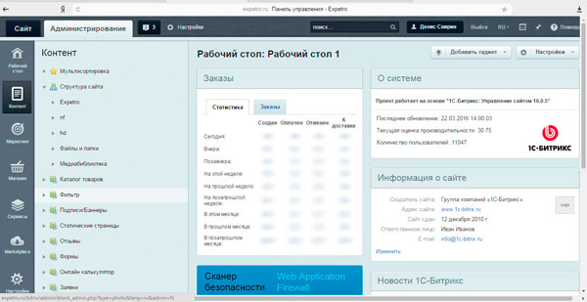
Админка сайта

Slide 5
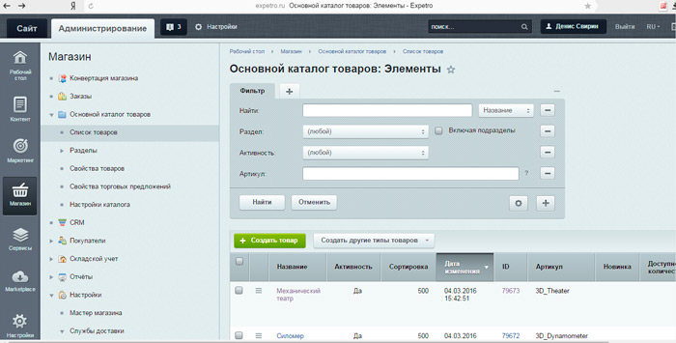
Каталог

Slide 6
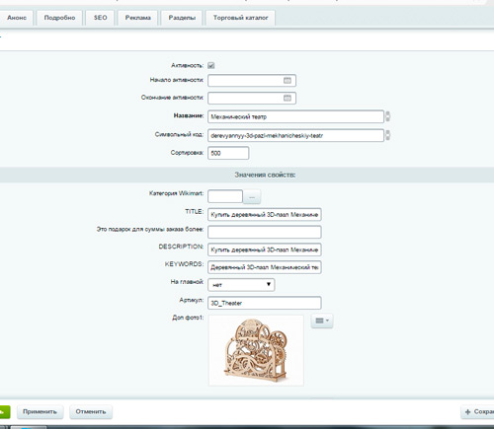
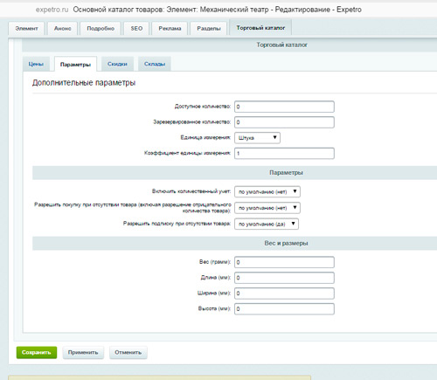
Карточка товара

Slide 7
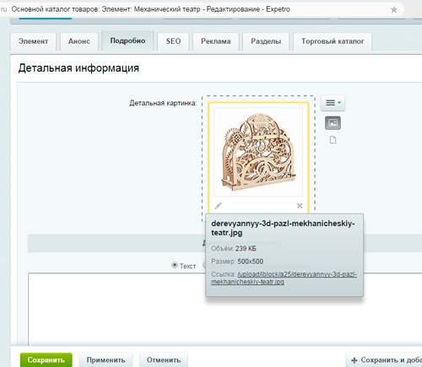
Фотографии

Slide 8
Где и как искать исполнителя
Где искать: 1c-bitrix.ru/partners/index.php, hh.ru, free-lance.ru, weblancer.net
Стоимость: по договоренности
На что смотреть: отзывы, общение
Подводные камни:
  медлительность
  «семейные обстоятельства»
  спецификация

Slide 9
Постановка задач
Максимально полное описание
Скриншоты
Расстановка приоритетов
Фиксирование постановки задач и исполнения ( docs.google.com)

Slide 10
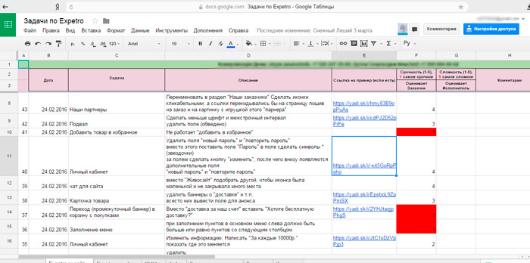

Slide 11
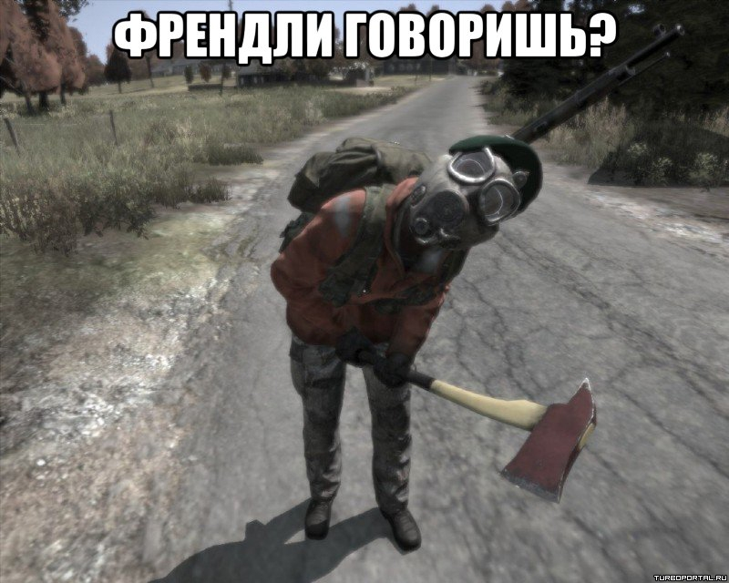
Как сделать работу с сайтом эффективной
Думать и о других

Slide 12

Спасибо за внимание!
Денис Свирин
svirin_d@expetro.ru
facebook.com/denis.svirin.16

